Slide 1
Høring
Spillemiddelsøknad 2023
Frist 9. september 2022

Slide 2
Høring spillemiddelsøknad
NIF ber om tilbakemeldinger på:
  Forslag til prioriterte områder for 2023
  Forslag til mål for 2023
  Forslag til søknadssummer for 2023
Svarfrist 9. september 2022

Slide 3
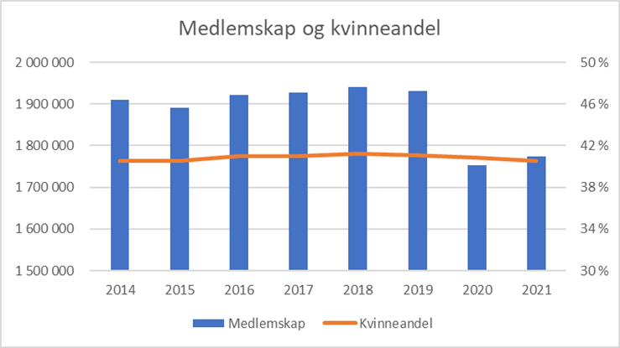
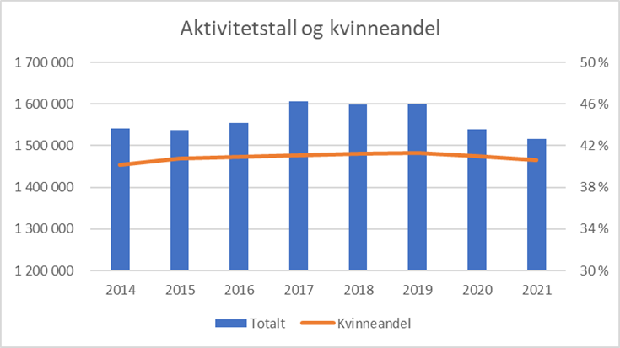
Utvikling i medlems- og aktivitetstall
Stort fall i medlems- og aktivitetstall. Kvinneandelen redusert med 0,6 prosentpoeng.

Slide 4
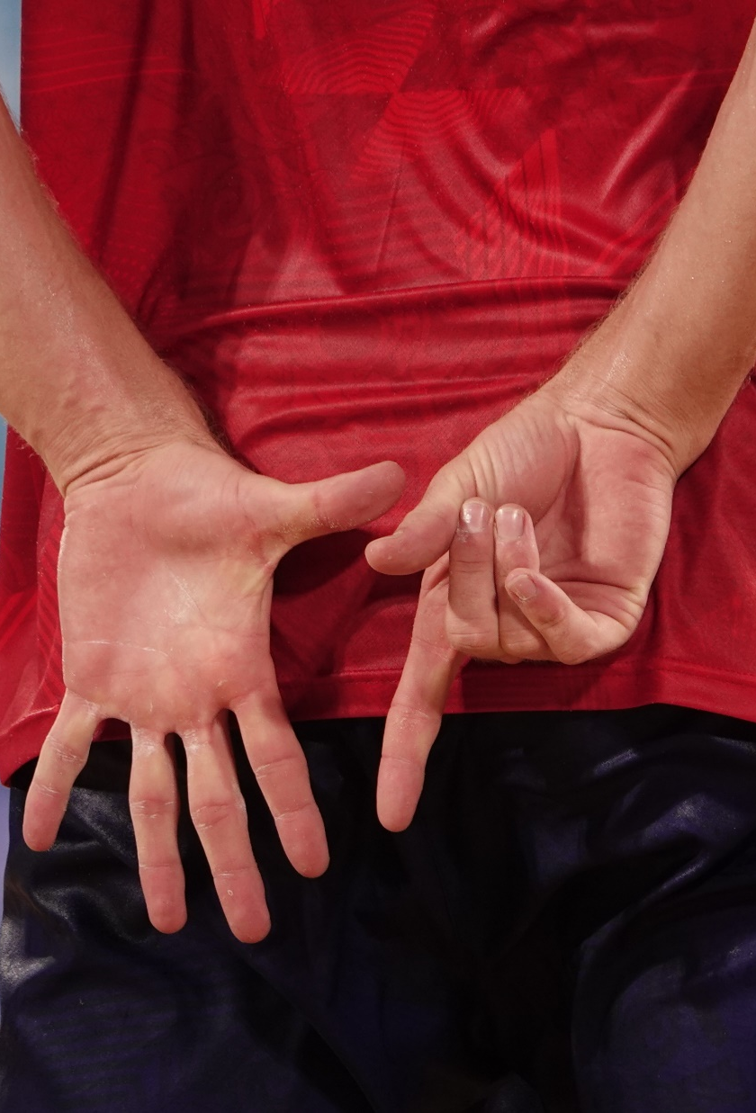
Innspillmøter
Alle særforbund og idrettskretser var invitert til innspillmøter i mai
29 særforbund og 8 idrettskretser deltok på innspillmøtene, som danner grunnlaget for innholdet i høringen

Slide 5
Tilbakemelding fra innspillmøtene
Mange idrettslag er ikke i gang igjen på samme nivå som før pandemien. Lagene har mistet medlemmer og det er også færre tillitsvalgte og dommere. Fortsatt satsing på klubbutvikling, klubboppfølging, organisasjons- og kompetanseutvikling er viktig.
Særforbundene må få konsentrere seg om «kjerneaktiviteten» i 2023. Viktig at NIF legger til rette for dette og ikke kommer med mange andre typer nye prosjekter.
Flere av de minste særforbundene er svært sårbare på grunn av få ansatte. Hadde vært ønskelig med flere ansette.

Slide 6
Flere tilbakemeldinger
Flere mente at det var behov for en satsing på toppidrett, og at toppidrett betyr en satsing både over post 2 og post 4.
Noen ønsket også midler til voksenidrett fordi «livslang idrett» er ett av de fire satsingsområdene i Idretten vil!.

Slide 7
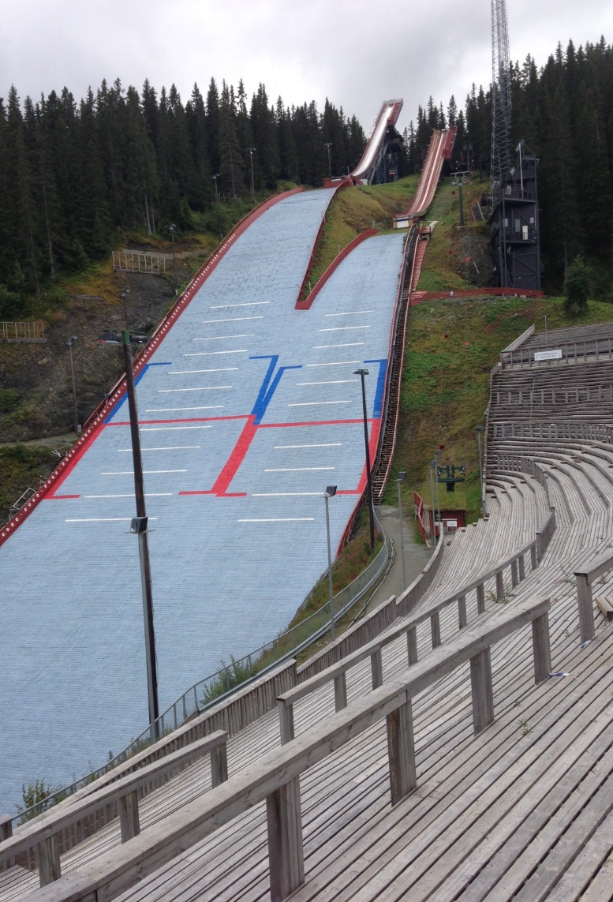
Fellestjenester
Flere nevnte et ønske om utvikling av nye fellestjenester i innspillmøtene. Disse fire områdene ble foreslått som mulige nye fellestjenester:
Anlegg
HR
Juridisk
Marked

Slide 8
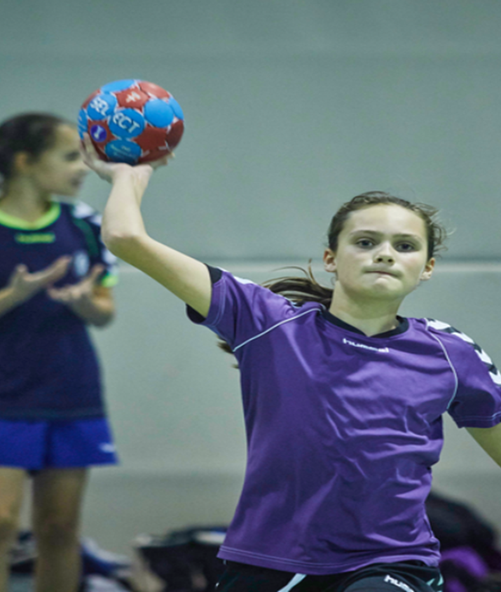
Forslag til prioriterte områder
Tilbake til idretten – idrettsglede for alle
Organisasjons-, klubb- og kompetanseutvikling
Toppidrett

Slide 9
Forslag til mål
Tilbake til idretten – idrettsglede for alle
Idretten skal bevare og videreutvikle aktivitetstilbudet for medlemmer og aktive i norsk idrett
Idretten skal jobbe for å komme tilbake til aktivitetstall på 2019-nivå og ha tilstrekkelig antall frivillige (trenere, dommere og tillitsvalgte)
Idretten skal stimulere til livslang idrettsglede slik at barn, ungdom og voksne rekrutteres, og at flest mulig fortsetter lengst mulig, uavhengig av alder, ambisjoner og ferdighetsnivå

Slide 10
Forslag til mål
Tilbake til idretten – idrettsglede for alle
Idretten skal utvikle og iverksette effektive løsninger som forenkler det å være frivillig og drive idrettslag, blant annet gjennom gode og brukervennlige digitale løsninger
Idretten skal arbeide for at idrettslagenes medlemmer gjenspeiler mangfoldet i lokalsamfunnet. Idretten skal på alle nivåer praktisere nulltoleranse for enhver form for diskriminering og trakassering
Idretten skal legge til rette for at alle barn og unge får delta i idrett uavhengig av familiens økonomi, kultur eller engasjement

Slide 11
Forslag til mål
Klubb-, organisasjons- og kompetanseutvikling
Idretten skal styrke trenerutviklingen gjennom god kvalitet og økt tilgjengelighet på kurs og kompetansetiltak
Idretten skal sikre at de som har ansvar for idrettsaktiviteten tilrettelegger for trygghet, mestringsopplevelser og autonomi for utøveren, samt har kunnskap om ivaretagelse av utøverens helse, miljø og sikkerhet
Idretten skal ha systemer for oppfølging av styrearbeid og kompetanseutvikling i idrettslag / Idretten skal tilby kompetanseutvikling for frivillige og ansatte for å sikre god kontinuitet i sin organisasjon.

Slide 12
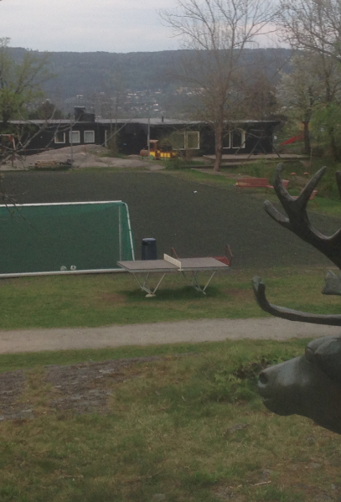
Forslag til mål
Toppidrett
Idretten skal ha utøvere og lag i den absolutte verdensklasse
Idretten vil ha flere utøvere og lag i verdenstoppen
Idretten vil hjelpe unge utøvere i overgangen til toppidrett på seniornivå

Slide 13
Forslag til søknadssummer
Post 1: Grunnstøtte NIF sentralt og regionalt (idrettskretsene) Post 3: Barn, unge og bredde
Post 2: Grunnstøtte særforbund Post 4: Toppidrett

Slide 14
Spørsmål 1:
Støtter ditt organisasjonsledd at det er de tre ovennevnte områdene som skal prioriteres i tiltak innenfor2023?
Hvis nei; hvilke av disse områdene skal ikke prioriteres, eventuelt hvilke andre områder bør prioriteres?
Spørsmål 2:
Hvilke tiltak vil ditt organisasjonsledd gjennomføre for å øke rekrutteringen av aktive og frivillige?

Slide 15
Spørsmål 3:
Hvilke tiltak innenfor klubb-, trener-, trener og lederutvikling vil ditt organisasjonsledd gjennomføre i 2023?
Hvordan kan særforbundene og idrettskretsene sammen bidra til økt kompetanse i idrettslagene?
Hvilke kompetansetiltak bør NIF prioritere i 2023?
Spørsmål 4:
Hva vil ditt særforbund prioritere innenfor egen toppidrett i 2023 (post 2)?
Hvilke områder bør Olympiatoppen prioritere i 2023 (post 4)?

Slide 16
Fellestjenester
I innspillmøtene ble følgende fire mulige nye fellestjenester foreslått:
  Anlegg
  HR
  Juridisk
  Marked
Spørsmål 5:
Bør de overnevnte områdene bygges opp som fellestjenester?
Hvordan bør disse fellestjenestene eventuelt finansieres?

Slide 17
Spørsmål 6:
Støtter ditt organisasjonsledd de foreslåtte målformuleringene?
Hvilke mål bør eventuelt fjernes eller legges til?
Spørsmål 7:
Hvordan kan idrettsstyret best begrunne behovet for et økt tilskudd i 2023 i søknaden?
Støtter ditt organisasjonsledd de foreslåtte søknadssummene?
Hvilke poster vil ditt organisasjonsledd eventuelt endre og i hvilken retning?
Begrunn eventuelle forslag til endringer med hvilke arbeidsoppgaver som skal fjernes eller legges til innenfor hver av postene.

